Slide 1
Эффективное взаимодействие с семьями воспитанников по формированию здоровья

Slide 2
ФГОС ДО 1.6
Стандарт направлен га решение следующих задач:
…объединение обучения и воспитания в целостный образовательный процесс на основе духовно-нравственных социокультурных ценностей и принятых в обществе правил и норм поведения в интересах человека, семьи, общества
…обеспечения психолого –педагогической поддержки семьи и повышения компетентности родителей (законных представителей)в вопросах развития и образования в вопросах развития семьи и повышение компетентности родителей (законных представителей) в вопросах охраны и укрепления здоровья детей

Slide 3
Взаимодействие с семьёй является приоритетным направлением в формировании культуры здорового образа жизни.

Slide 4
ФГОС ДО 1.7
Стандарт является основой:
…для оказания помощи родителям (законным представителям) в воспитании детей, охране и укреплении их физического и психического здоровья, в развитии индивидуальных способностей и необходимой коррекции нарушений их развития

Slide 5
Использование информационно коммуникативных технологий одна из эффективных форм взаимодействия с семьями воспитанников в формировании здорового образа жизни

Slide 6
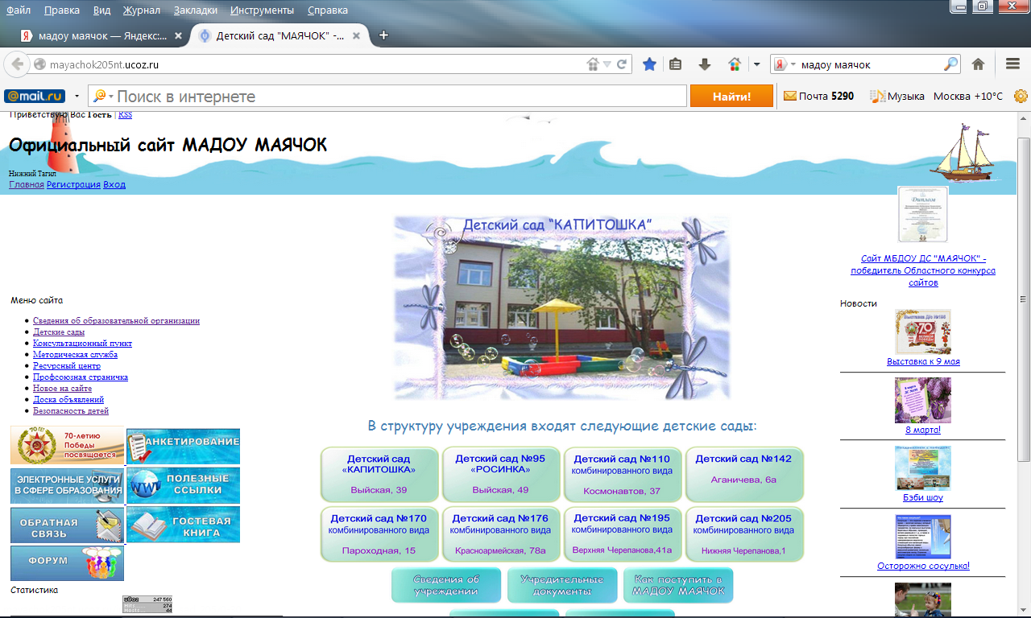
Сайт МАДОУ «МАЯЧОК»

Slide 7
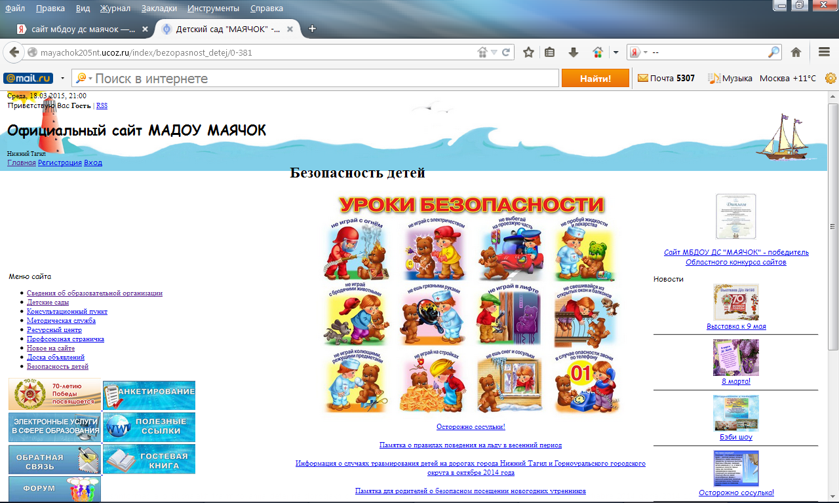
На страничках сайта

Slide 8
На страничке сайта

Slide 9
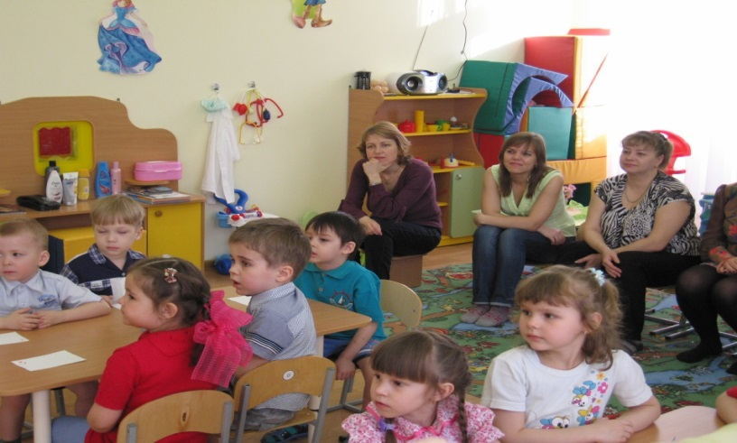
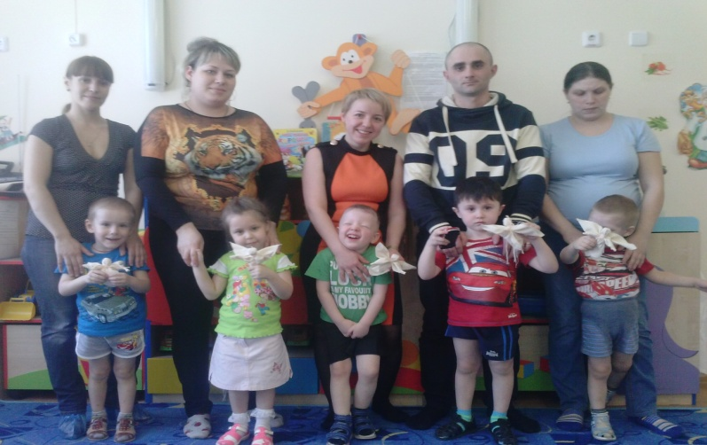
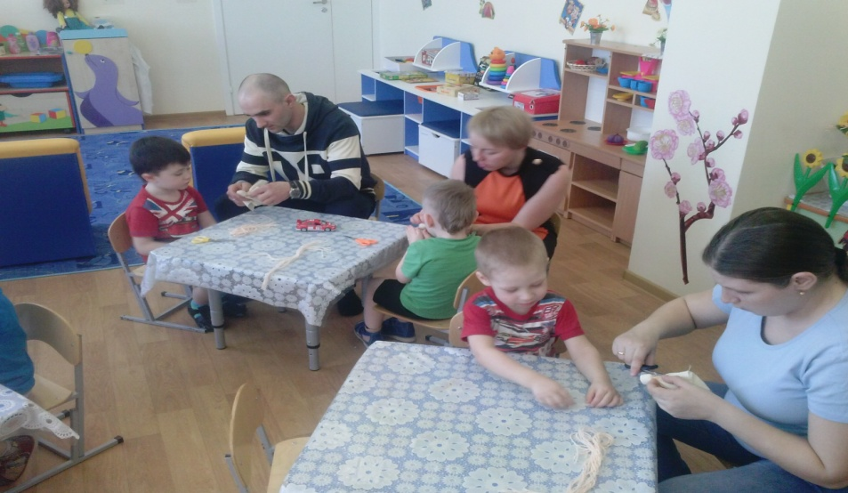
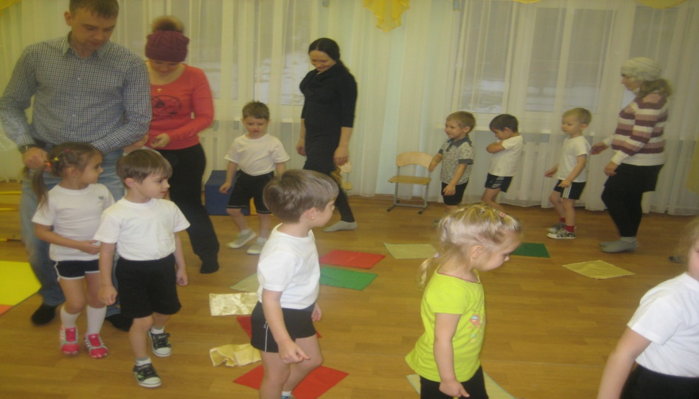
День открытых дверей

Slide 10
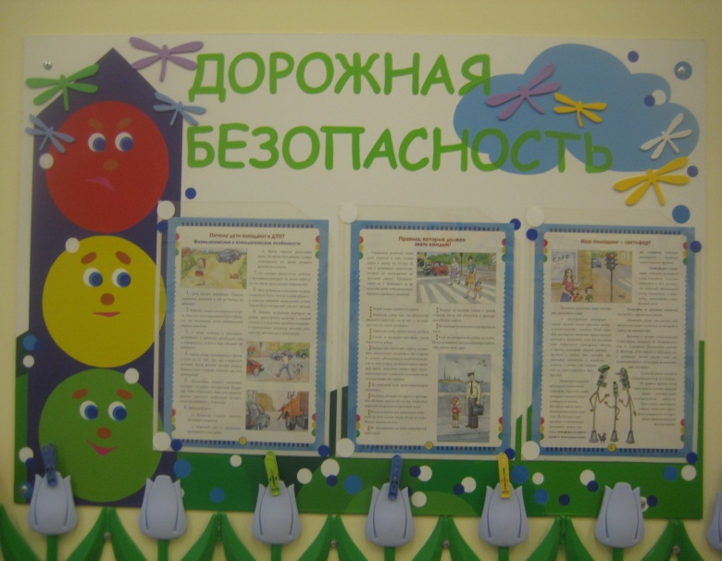
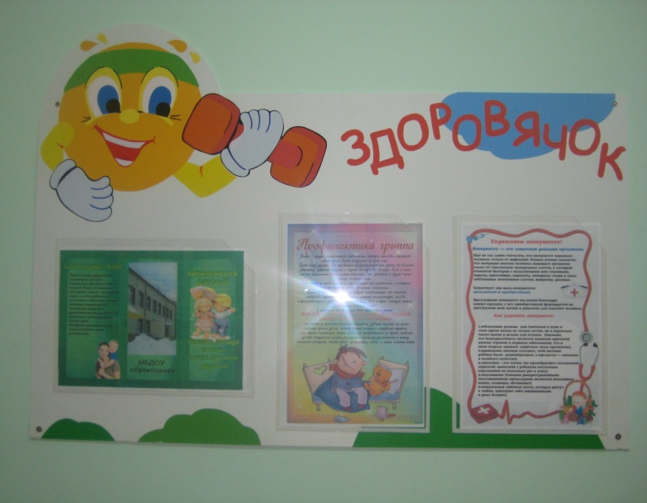
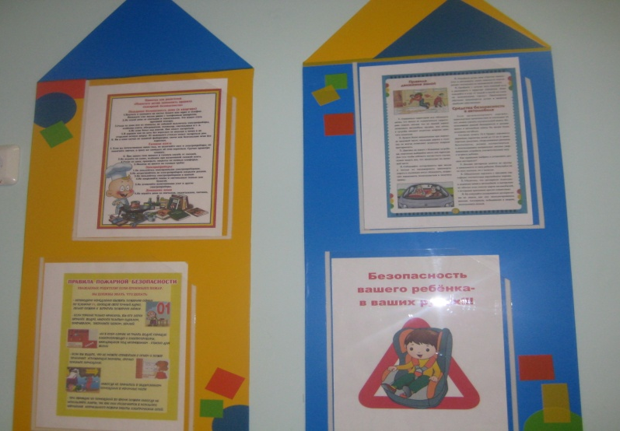
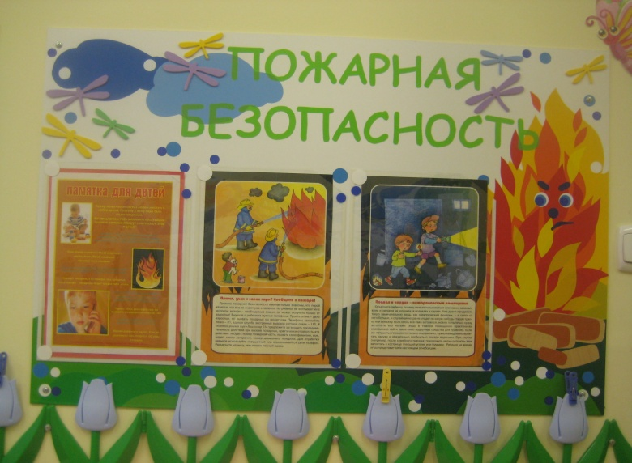
Наглядная информация

Slide 11
Использование презентаций

Slide 12
Буклеты , информационные бюллетени, газеты

Slide 13
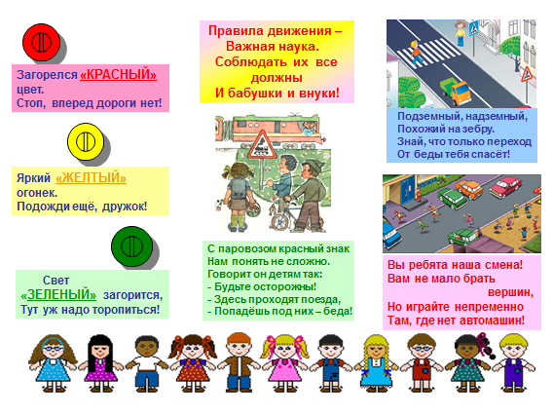
Буклеты, информационные бюллетени, газеты

Slide 14
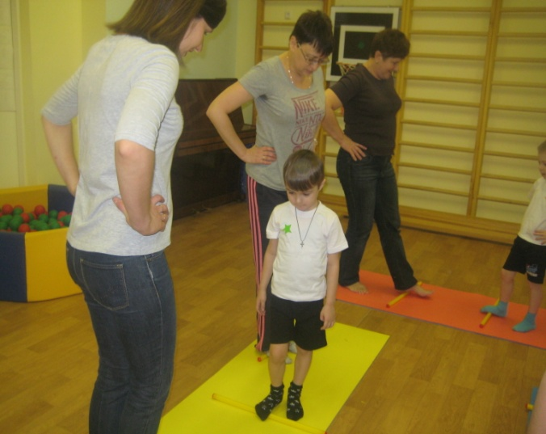
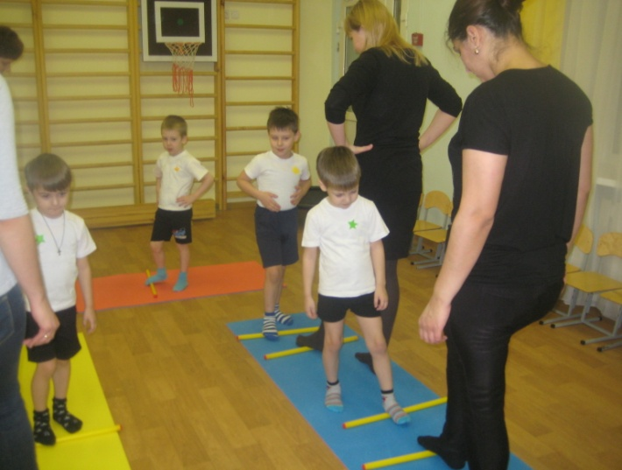
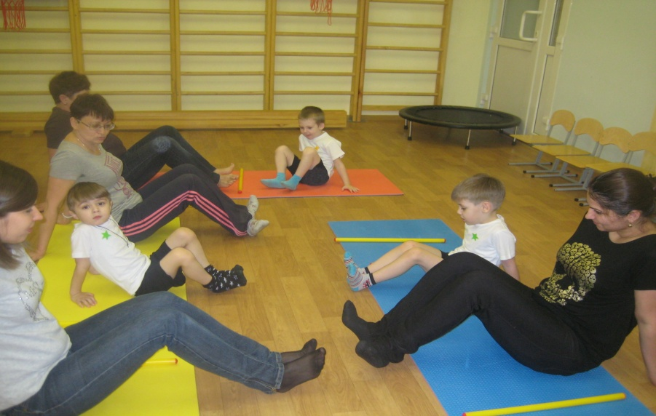
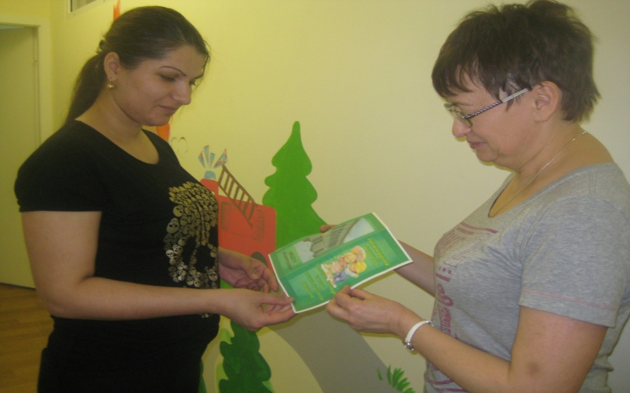
Мастер-класс для родителей

Slide 15
Семейные творческие проекты

Slide 16
Индивидуальный оздоровительный маршрут
Выбор закаливающих форм и методов
Регуляция двигательной нагрузки
Вакцино
профилактика
Занятия со специалистами

Slide 17
Спасибо за внимание!

